Slide 1

Bargeldlos bezahlen
Leon, Marvin, Nico, Yannic

Slide 2
Gliederung
Projektdefinition
Arbeitseinteilung
Kostenplan
Zeitplan
Probleme
Produktvorführung
Bewertung des Projekts

Slide 3
Projektdefinition
Sachziele
Terminziele
Kostenziele

Slide 4
Arbeitseinteilung
Hardware
Software
Sonstiges
Sponsoren
Bedienung

Slide 5
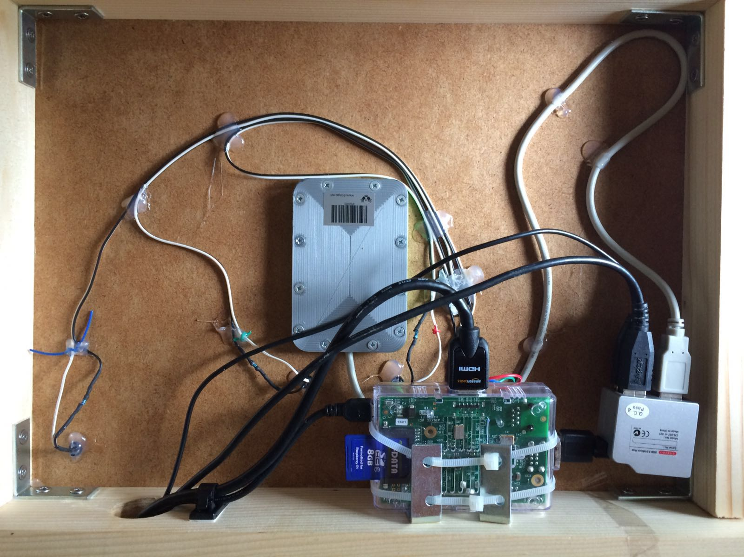
Arbeitseinteilung - Hardware
Planung
Design
Material
Logo
Technik
2x Raspberry Pi
2x Card Reader
NFC-Karten

Slide 6
Arbeitseinteilung - Software
Bildschirm Layout
Kasse
Aufladesystem
Programmiersprache
Java (NetBeans8.1)

Slide 7
Arbeitseinteilung - Sonstiges
Sponsorensuche
Testphase
Bedienungsanleitung
Präsentation

Slide 8
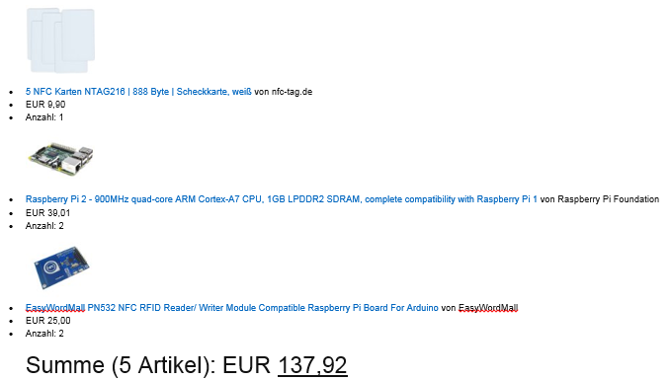
Kostenvorkalkulation

Slide 9
Endkosten
Objekt | Menge | Gesamtsumme (inkl. MwSt) €
Klebefolie (Klebeschrift) | 2 | 22.80
Eastlion 80 LED 5mm Leuchtdioden Dioden rund mit Widerstände 8 color rot,grün,gelb,blau,weiß,orange,rosa,lila | 1 | 6.25
20 LED Montageringe Plasik schwarz für 5mm LEDs | 1 | 2.39
Vilros Raspberry Pi 3 Ultimate Starter Kit | 1 | 99.90
Holz Flachleiste FI/KIEF | 1 | 14.25
Holz HAFA-Platte Weiss | 1 | 1.49
NFC Reader Writer OEM - DL533N CS + 5 ISO14443 Contactless 1k Cards | 2 | 89.80
Raspberry Pi Ultimate Starter Kit -- Inklusive Raspberry Pi Board + 11 Wesentlich Zubehör | 1 | 65.99
Fujitsu Siemens Scenicview B19-5 G *48,3cm (19 ") LCD Monitor *schneeweiß* | 2 | 49.00
 |  | € 351.87

Slide 10
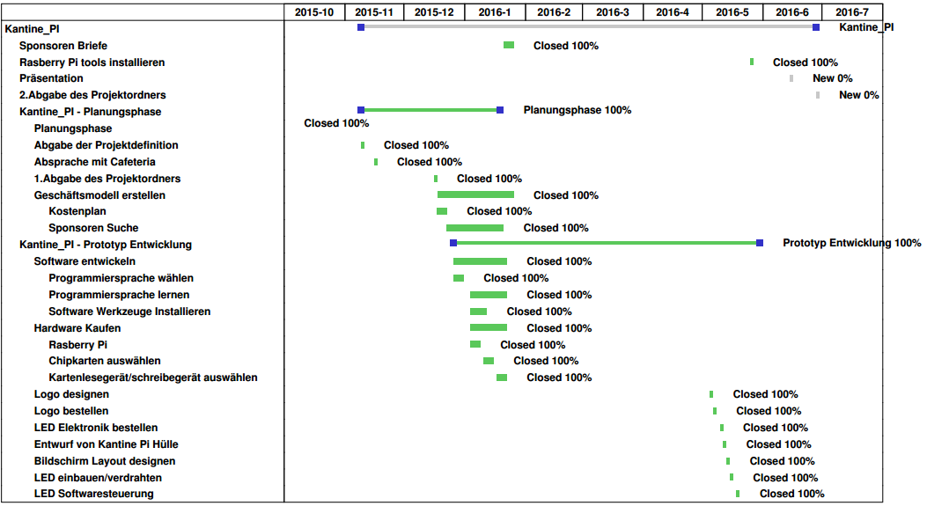
Zeitplan

Slide 11
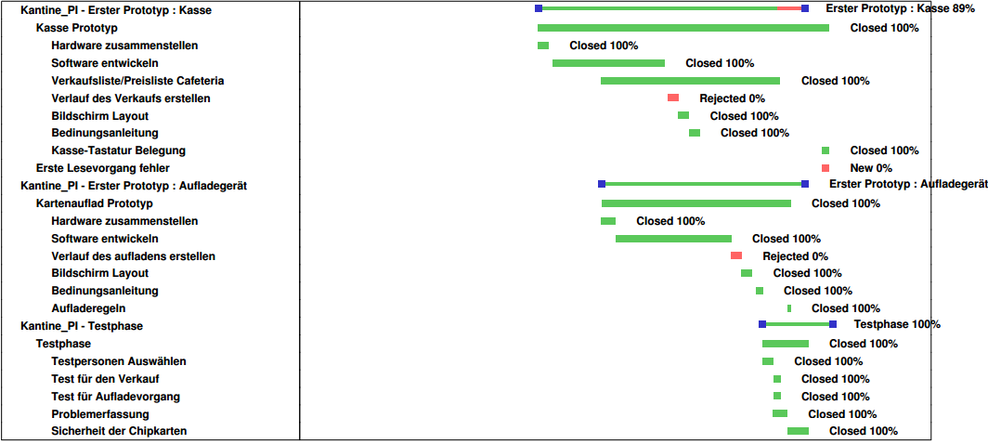
Zeitplan

Slide 12
Probleme
Cafeteria Ablehnung
Software Idee zu aufwendig
Altes Pi zu langsam

Slide 13
Produktvorführung
Bargeldlos bezahlen

Slide 14
Bewertung
Bargeldlos bezahlen

